Slide 1
Etnografía
Enfoque que forma parte de la disciplina de la Antropología Social. Involucra la teoría y la práctica.
Se basa en un trabajo analítico que requiere de una descripción densa (Geertz, 1983)
Coloca la atención en los significados que lxs actorxs le atribuyen a las prácticas, las representaciones.
Busca documentar lo no-documentado de la realidad social
Implica la inmersión en el campo, conocer el contexto, convivir con las personas.
Produce conocimiento

Slide 2
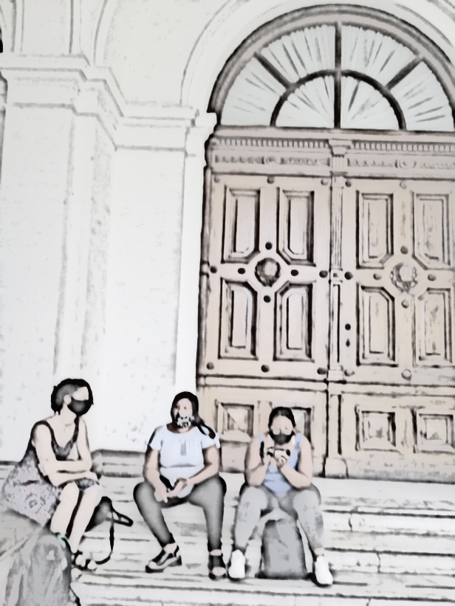
TÉCNICAS CONSTRUCCIÓN DE DATOS
OBSERVACIÓN PARTICIPANTE
ENTREVISTAS EN PROFUNDIDAD

Slide 3
Tipos de entrevistas
La entrevista es una estrategia para hacer que Ia gente hable sobre lo que sabe, piensa y cree (Spradley, 1979)
Estructuradas/dirigidas: Cuestionario preestablecido
No estructuradas o en profundidad
Hay ciertos temas a abordar.
Pregunas abiertas.
Pueden surgir nuevas preguntas a partir de la conversación.

Slide 4
ENTREVISTAS
Nos dan información que suele referirse a Ia biografía, al sentido de los hechos, a sentimientos, opiniones y emociones, a las normas o estándares de acción, y a los valores o conductas ideales (Guber, 2014)

Slide 5
ENTREVISTAS ETNOGRÁFICAS
Su valor no reside en su carácter referencial -informar sobre como son las cosas- sino performativo
SE BUSCA CONOCER “LA PERSPECTIVA DEL ACTOR” (para ello es importante no imponer la propia perspectiva)
SU EXPERIENCIA CONTADA CON SUS PROPIAS PALABRAS (para ello es importante no imponer las propias categorías)

Slide 6
Atención! Intentar evitar:
Hacer preguntas con carga ética o moral
No imponer categorías propias. El desafío es que surjan de ellxs
Evitar, por lo menos en las primeras instancias solicitar definiciones “de libro”. Ej. ¿Qué es para vos la inclusión?

Slide 7
ENTREVISTAS - ESTRATEGIAS
El arte de no ir al grano
Para descubrir cómo se conciben y experimentan los temas que nos interesa investigar.
“Contame un poco de la escuela” “Contame de tus alumnxs”
“¿En qué grado estás?” “¿Cómo es un día de escuela?”
“¿Cómo viene este año en relación con años anteriores en la escuela?”

Slide 8
Preguntas para descubrir preguntas
Formular preguntas abiertas
“¿Te gustan el recreo?” CERRADA
“¿Qué es lo que más te gusta de la escuela?” ABIERTA
“¿Hay problemas de conectividad?” CERRADA
“¿Qué medios usan para comunicarse?” ABIERTA

Slide 9
Preguntas para descubrir preguntas
Formular preguntas descriptivas. Se le pide al interlocutorx que hable de ciertos temas, experiencias, conflictos, etc.
Ej. ¿Cómo es el barrio? ¿Qué valorás de esta escuela?
Mediante estas preguntas podemos descubrir los marcos interpretativos, la forma de pensar, sus nociones, sus valoraciones.
No preguntar por categorías prefabricadas, buscar que surjan las de lxs actorxs.

Slide 10
Observación participante registro de estudiante 1
La jornada fue amena para lo esperado, entendiendo que la mayoría de les niñes con TEA manejan rutinas muy establecidas y quizás a veces se les complique mucho poder sostener una jornada como esta, fuera de sus casas y sin sus familias. Tuvimos dificultad con dos de elles, los acompañamos y luego avisamos a su familia para que les retiren. El resto pudo convivir amenamente, aunque se precisaron en varios casos de muchos apoyos (y paciencia, siempre), para que pudieran habitar el espacio, desarrollar la autonomía, disfrutar de las actividades y descansar luego.
La rutina del campamento fue: llegada y juego en el patio (inflable y elementos varios: pelotas, ruedas, hamaca), merienda, juego libre en el patio, cena, juego de la búsqueda del tesoro, dormir, desayuno, casa.

Slide 11
Observación participante registro de estudiante 2
D2: Se pone frente a la puerta e intenta sacarlo, Bauti se tira al piso y patalea, se acerca la DA
DA: “Vamos Bauti, levántate”
Bauti continua pataleando y grita
Los niños ya sentados en la ronda le preguntan a D1 que le pasaba a Bauti que estaba gritando
N1: “A veces grita pero no sé porque” (dirigiéndose a otro niño)
D1; Nada, pasa que quiere ponerse cosas en la boca que están sucias y no se puede
N2: asiente con su cabeza
D1: “Bueno.. A ver, alguien tiene ganas de contar algo?”
los niños comienzan a gritar

Slide 12
Observación participante registro de estudiante 2
D1: “Nonono, asi no. Levanten la mano de a uno”
los niños levantan la mano y la docente va indicando quién habla
Bauti continúa gritando.
DA “Lo voy a llevar un ratito afuera”
D1: “Sii, llevalo capaz se le pasa nose. quizas tenga un dia malo otra vez”
DA intenta sacarlo de la sala y Bauti no quiere, lo agarra del brazo, Bauti llora y le agarra la mano
DA, toma su mano y lo lleva a sentarse con ella en una silla
Bauti se tranquiliza
N3: “Bauti ¿Estas mejor?”
N4: “Me parece que ya se le pasó”
D1: “Chicas Santi está contando algo y ustedes no están escuchando”
DA “Si chicas, ya se siente mejor”
Una nena se levanta y le agarra los cachetes a Bauti, él se queja.
D1: “No Delfi, ya sabes que no le gusta que le hagas eso”
Bauti circula por la sala

Slide 13
Observación participante registro de estudiante 2
Algunos niños continúan contando sus anécdotas, otros se distraen.
D1: “Alguien más quiere decir algo? Vos Sofi que no contaste nada”
N5: dice que no con su cabeza
Bauti vuelve a querer sacar basura del marco de la puerta
D1 “Vamos a tener que decirle a Estelita que limpie, porque no podemos estar así todos los días”
DA: “Si, la verdad que ya es cansador porque el se termina poniendo mal”

Slide 14
Registro de observaciones
Fecha:
Presentes:
Objetivo de la jornada:
Descripción del lugar físico
Descripción de la llegada (cómo se presentaron o les presentaron, cómo les recibieron)
Descripción de personas/relaciones (cómo se presentan, cómo participa cada une, qué hacen, cómo interactúan)
Comentarios
Observaciones
Autor del registro: Se grabó? → Se sacaron fotos? → Se filmó? →

Slide 15
ETNOGRAFÍA
… lo que el etnógrafo aprehende son las formas simbólicas que los ‘nativos’ usan para conceptuar su realidad por tanto, lo que una descripción representa son las interpretaciones de los nativos a su mundo”, es decir, una “interpretación de una interpretación” (Poblete, 1999, 24).

Slide 16
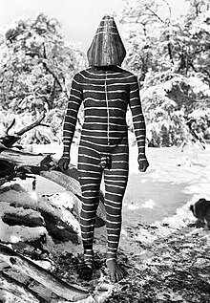
Distintas lecturas sobre el pueblo selk´nam
Martín Gusinde: antropólogo de la década del ´20. Estudió a la sociedad Selk´nam. Centró su investigación en una ceremonia conocida como el HAIN, que tiene que ver con el rito de pasaje a la adultez de los varones
Según las investigaciones de Gusinde, tal como le narraron los varones selk´nam, la ceremonia del HAIN estaba vedada para las mujeres y era un asunto secreto.

Slide 17
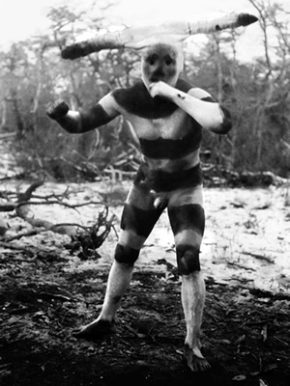
Distintas lecturas sobre el pueblo selk´nam
Anne Chapman: antropóloga en los años ´60. Entabló relación con Lola Kiepja, su principal interlocutora selk´nam.
Chapman buscó crear un constructo teórico que fisure el discurso dominante en lo que respecta al lugar de la mujer. Su investigación contribuyó a recontextualizar el papel de la mujer selk’nam.

Slide 18
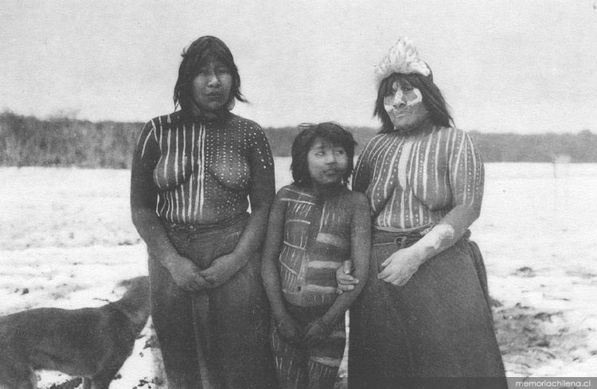
En la ceremonia del HAIN, los jóvenes participan en una pelea ritual con otros varones disfrazados de espíritus. El secreto de los varones adultos era que en realidad los espíritus eran seres humanos
Pero el secreto era, en realidad, que las mujeres sabían.

Slide 19
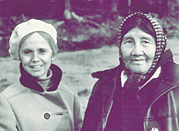
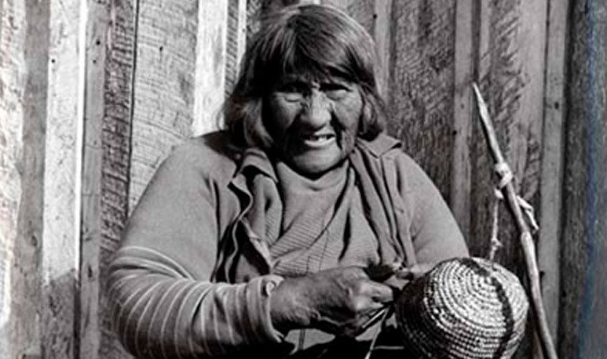
Link a nota periodística, entrevista a Anne Chapman https://www.pagina12.com.ar/diario/suplementos/las12/13-989-2004-01-30.html

Slide 20

(…) si bien ella admitía la necesidad que tenían los hombres de dominarla y humillarla durante la celebración del hain, no era por eso mismo víctima del “sistema”. Sobre todo, era muy digna; capaz de enfrentar la autoridad masculina, de abandonar a un marido abusador, de desafiar a un chamán varón midiendo sus propios poderes con los de él. Si las circunstancias lo requerían, ella sola podía cazar guanacos con la ayuda de perros o alimentar a su familia con peces, moluscos y plantas. Las mujeres no eran simples reproductoras ni resignadas trabajadoras, ni tampoco esposas sumisas (Chapman, 99).

